Slide 1

“a simplicidade é o caminho mais rápido para uma solução.”
ward cunningham

Slide 2
“a sociedade hoje está cada vez mais em busca de recursos espirituais, acima até mesmo da busca de satisfação material.”
“o marketing 3.0 oferece respostas e esperança às pessoas que enfrentam problemas e, assim, tocam os consumidores em um nível superior.”
philip kotler

Slide 3


Slide 4


quem?
o quê?
como?
oração
horários e intervalos
sentimento
emoções
criatividade
ideias

Slide 5
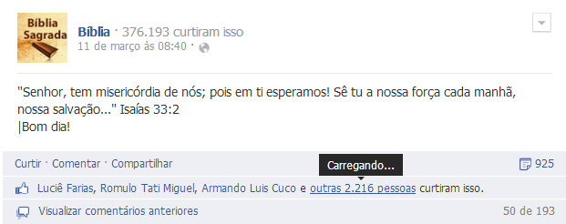
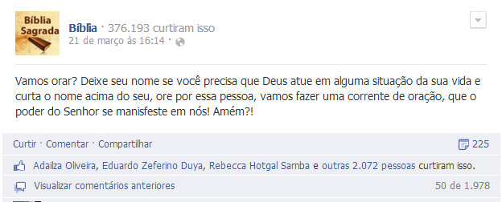
maiores alcances status

Slide 6

maior alcance, efeito viral e pessoas envolvidas

Slide 7
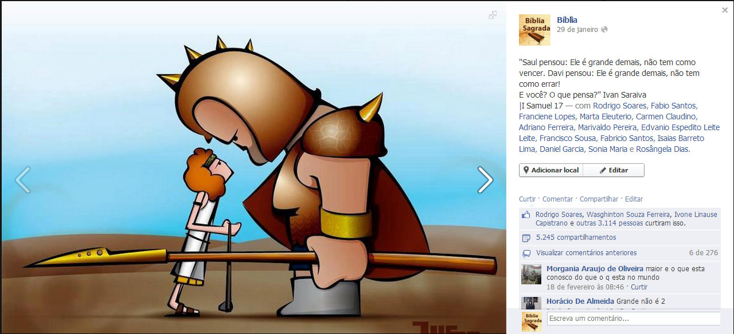
Efeito viral e pessoas envolvidas

Slide 8
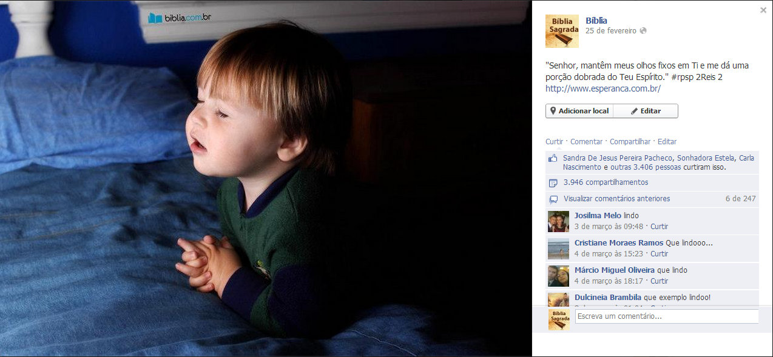
maior alcance e pessoas envolvidas

Slide 9
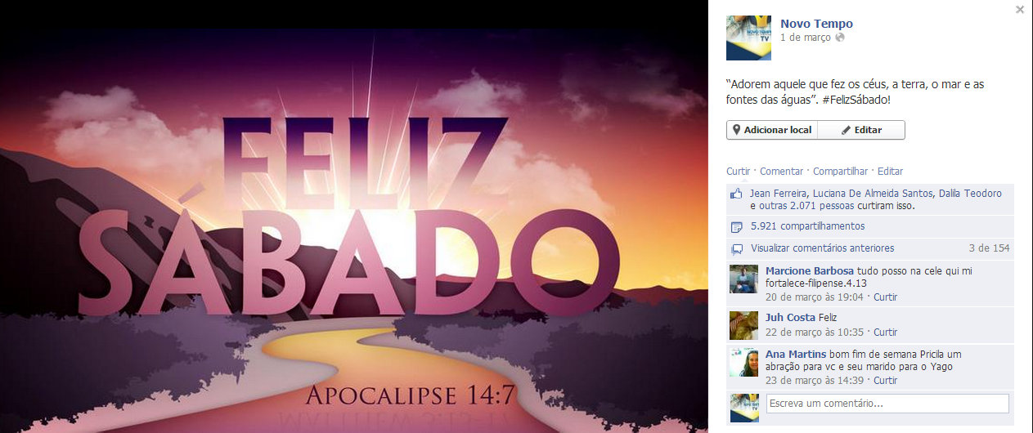
Efeito viral e pessoas envolvidas

Slide 10
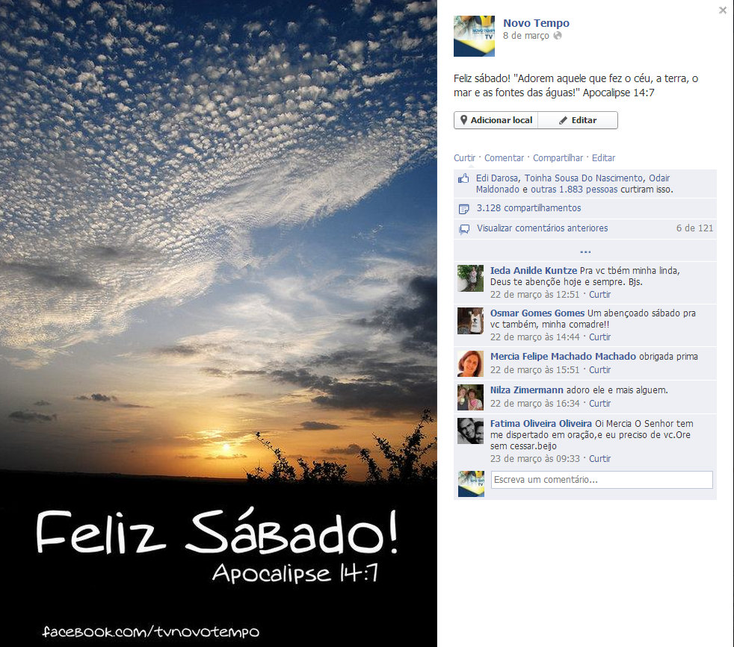
Efeito viral

Slide 11
“Eu fiz de você luz para os gentios, para que você leve a salvação até aos confins da terra”.
“(…) A palavra do Senhor se espalhava por toda a região (…)”
Atos 13:47 e 49
@deborabergere
debora.teixeira@novotempo.com

